Slide 1


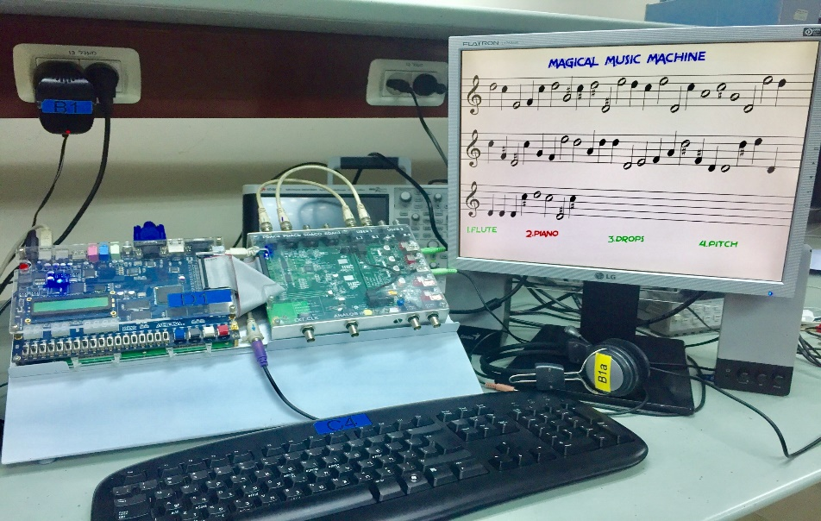
פרויקט סיום שם הפרוייקט: מכונת כתיבת שירים קיץ 2017
סטודנט 1: תסנים קאסם
סטודנט 2: אשרף יאסין
שם המדריך: דודי/ארמנד
The magical music machine

Slide 2
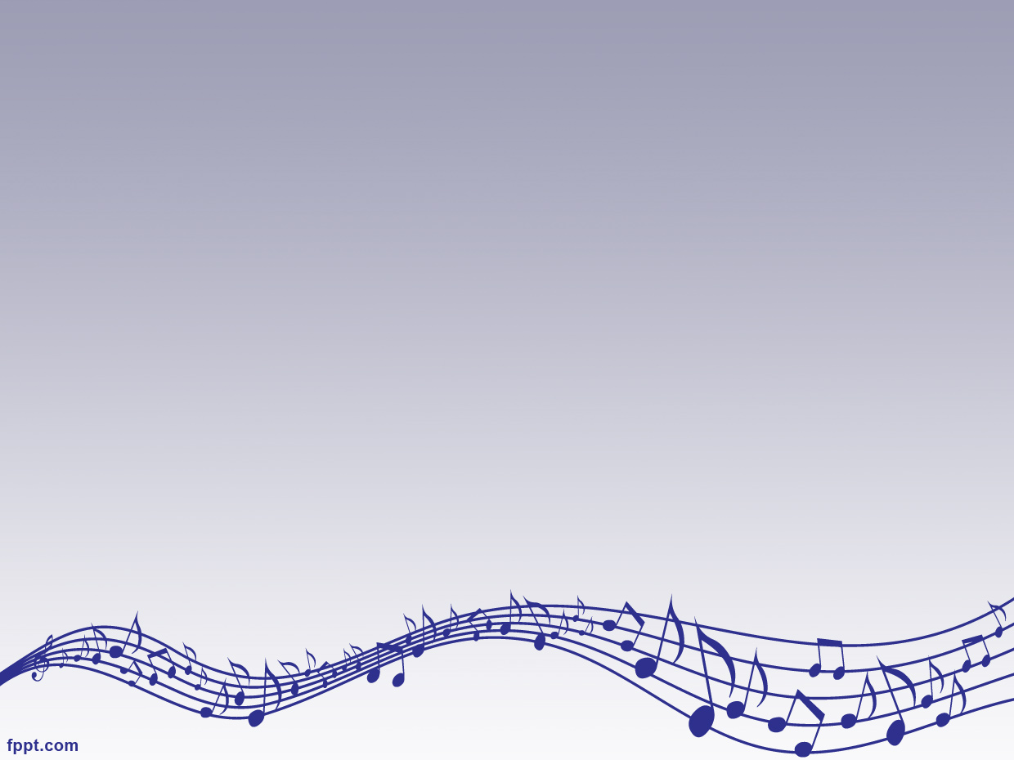
אפיון הפרוייקט
הדרישות המקוריות:
פסנתר היכול לנגן 12 תווים
בכל פעם שמנגנים תו - התו נשמר ומוצג על המסך.
כולל זיכרון לשמירת שירים ונגינתם
תצוגת תווים על מסך מחשב (כולל רקע של הסולם)
פסנתר חכם אוקטבה אחת - המערכת תקלוט אותות ממקלדת ותמיר אותם לסולם כרומטי,
המתפרש על אוקטבה אחת, (תווים לבנים ושחורים בפסנתר)
ציור מפתח סול
ניתן לחבר שנים-שלושה תווים לאקורד ולנגנם בו זמנית
מחולל צלילים נקי כולל ADSR
מרווחים / טונים חצאי טונים
BACK SPACE מחיקת תו אחרון מהרשימה.

Slide 3
אפיון הפרוייקט
החלק היצירתי:
ייצוג 3 מקצבים שונים (רבע, שני רבעים, ארבעה רבעים).
אפשרות בחירה של כלי נגינה שונים ע"י מימוש אפקטי ADSR שונים (FLUTE, DROPS, PITCH).
מימוש ממשק דינמי שמייצר חוויה נעימה וקלה למשתמש.
הוספת משחק שעוזר למשתמש לנגן מנגינה ידועה.

Slide 4
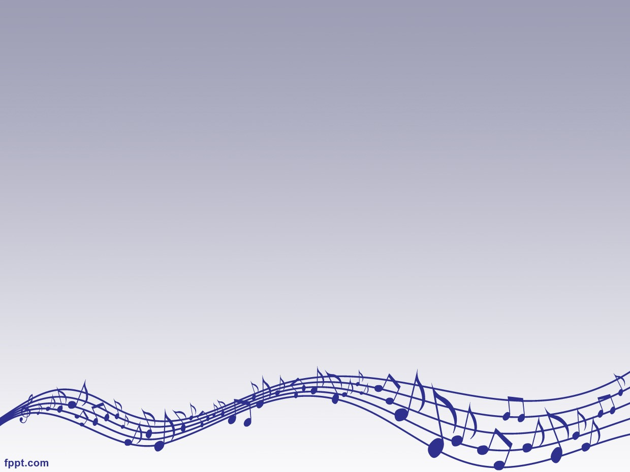
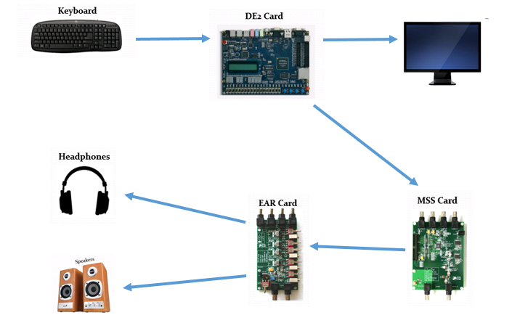
ארכיטקטורה וממשקים (חיצונית) היחידות מהן בנוי הפרויקט (כרטיסים, אמצעי קלט/פלט וכו') וזרימת הנתונים דרכן.

Slide 5
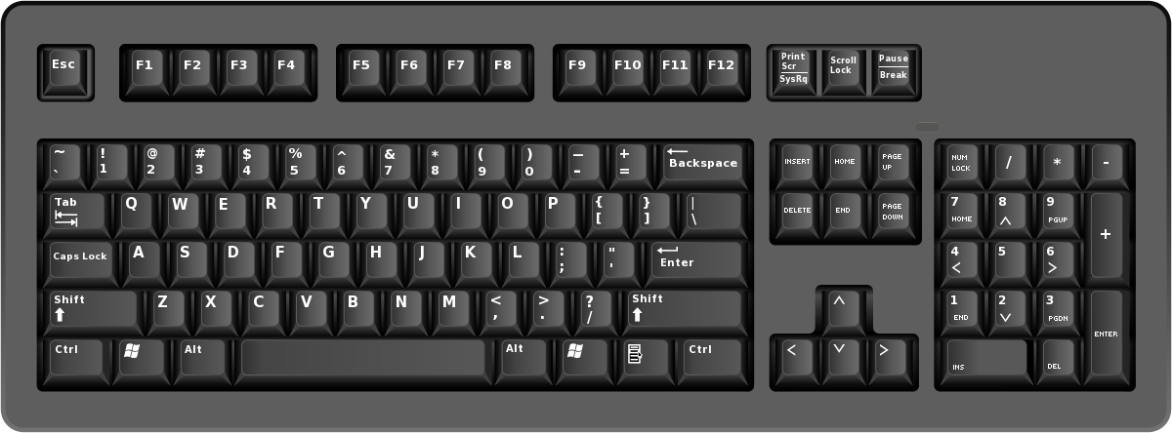
אופן ההפעלה
Effects !
Notes
Go back
freestyle
Create a tune
Be a Pro!
Pause
Record/Play

Slide 6
סכמת מלבנים פנימית חלוקת הפרויקט למודולים פונקציונליים והקשרים ביניהם.
KBD
CONTROLLER
FSM
SCREEN
CONTROLLER
VGA
SIN
GENERATOR
ADSR effects
MSS card
Recorder
RAM_VGA
CONT.

Slide 7
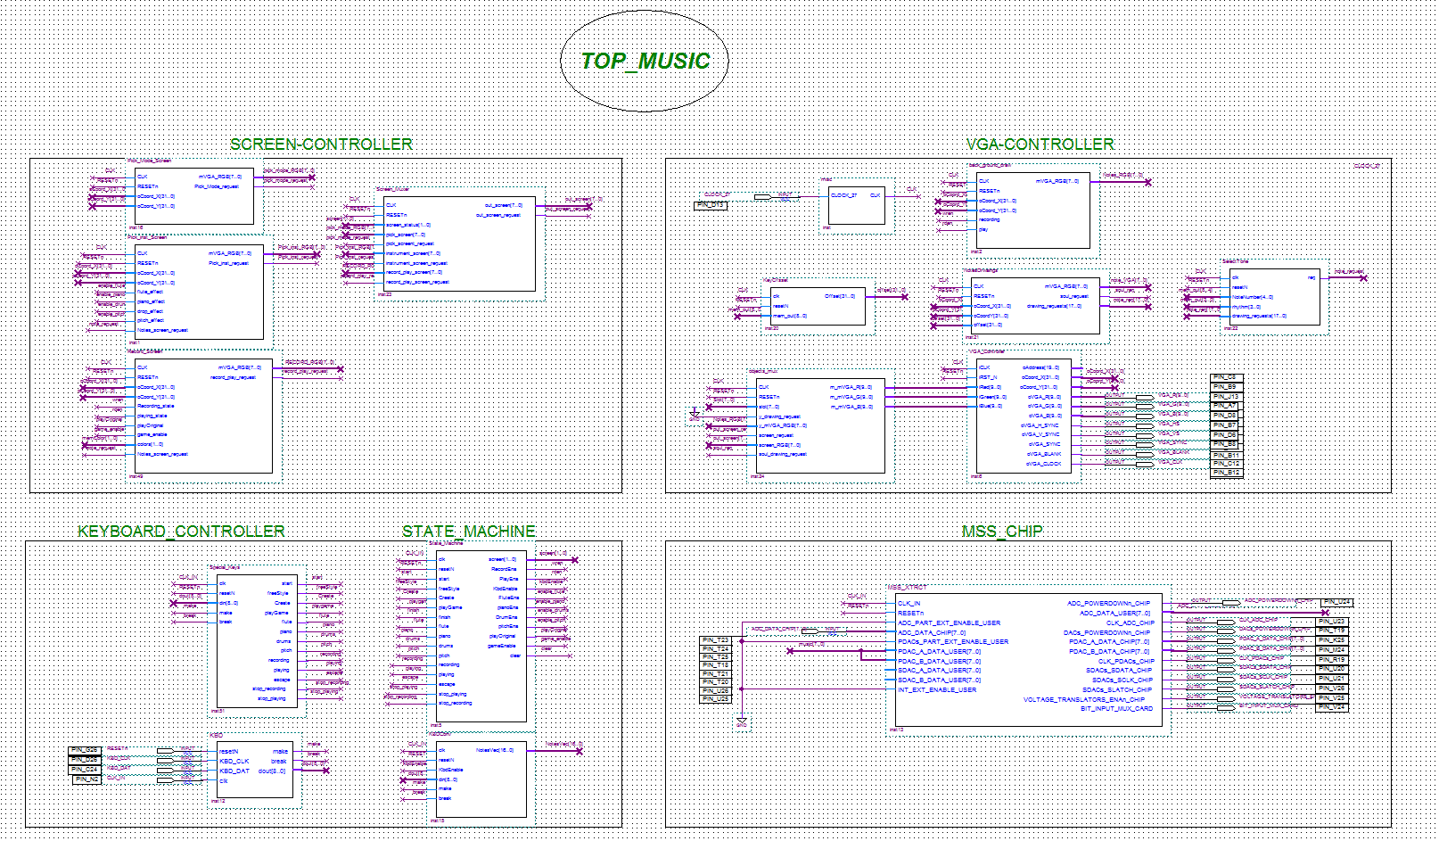
שרטוט הירארכיה עליונה

Slide 8
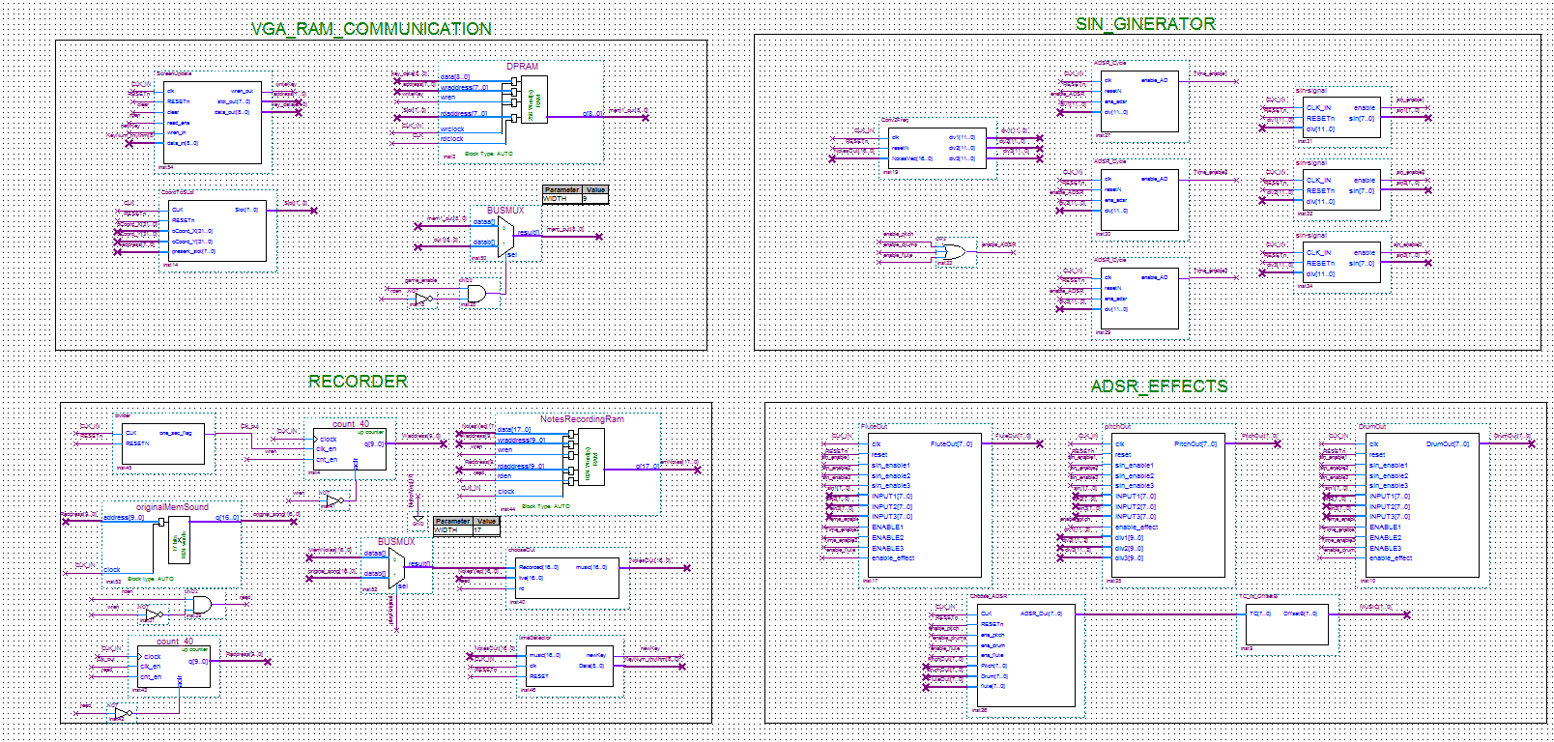
שרטוט הירארכיה עליונה

Slide 9
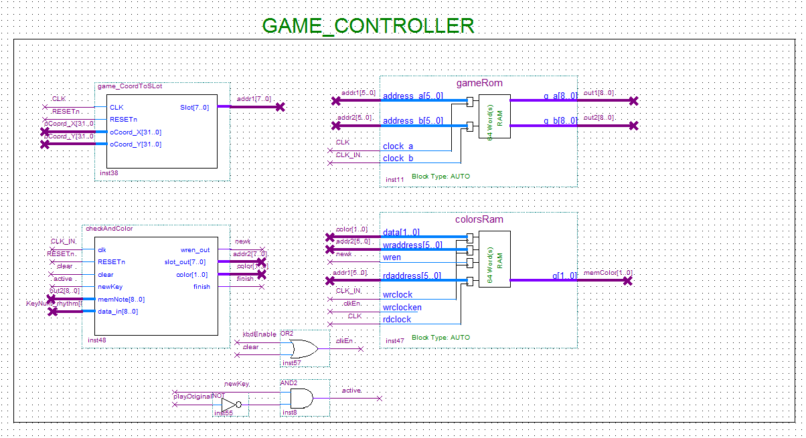
שרטוט הירארכיה עליונה

Slide 10
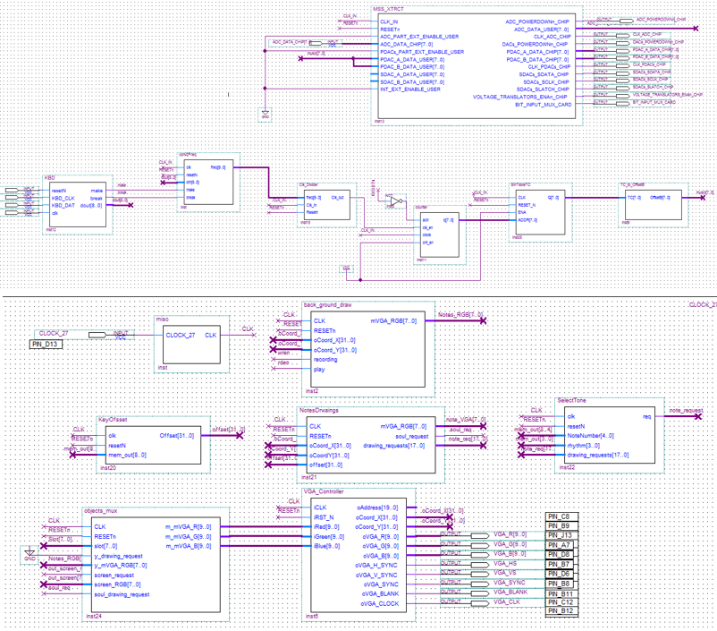
PIPE – תאור והירארכיה עליונה
תאור ה PIPE:

Slide 11
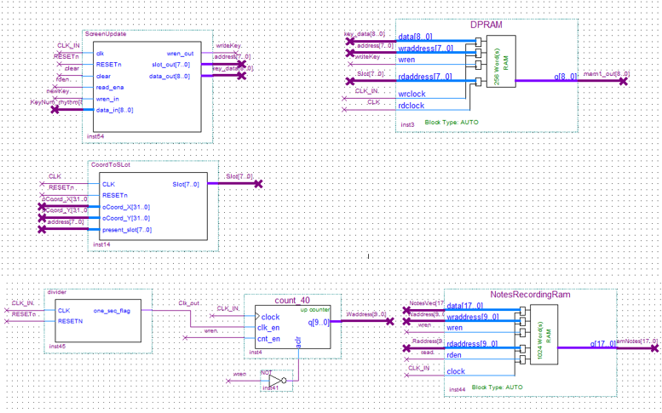

Slide 12
ארבע משימות לפי קדימות
 | מודול | תפקיד | סיבוכיות התכן
1 | FSM | העברת המכונה למצב הבא לפי הפקודות שהוא מקבל מהמקלדת. | קל-בינוני
 | REACORDER | שמירת הווקטור המיוצר ע"י הkbd_controller בתדר 40HZ בזיכרון, מאפשר השמעה בשידור חי, או השמעה מהמידע שנמצא בזיכרון. מחשב את משך נגינת התו. | בינוני

Slide 13
ארבע משימות לפי קדימות
 | מודול | תפקיד | סיבוכיות התכן
1 | ADSR effects | מייצר 3 אפקטים שונים של צליל, משך כל אחד 2 שניות מעת לחיצה. | בינוני-כבד
 | GAME CONTROLLER | ניהול משאבי המשחק. | כבד

Slide 14
מודול [VGA_RAM_COMMUNICATION] – דיאגרמת תהליכים
במודול זה מתבצע הקישור בין רכיב ה VGA ל תווים שהמשתמש הכניס.
Data In
Screen Update
Write address
Clear
Clock-50
Memory Data
DPRAM
Clock-27
Coord To Slot
Read address
VGA Coord

Slide 15
מודול [VGA_RAM_COMMUNICATION] – דיאגרמת מצבים
idle
start
reset
New Data
address++
clear
address
clear
Write
To
memory
Zero Data
Slot calculate
Read
from
memory
VGA coord
address

Slide 16
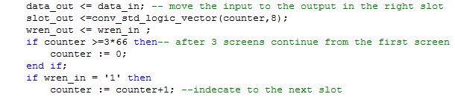
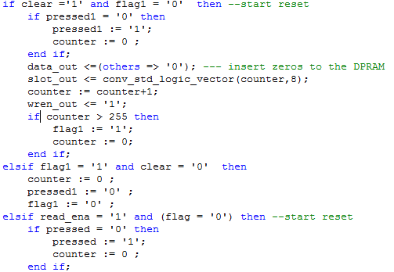
מודול [VGA_RAM_COMMUNICATION] – חלקים מהקוד
Screen Update:
Clear:

Slide 17
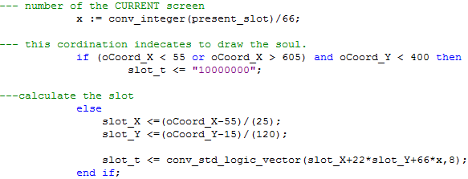
מודול [VGA_RAM_COMMUNICATION] – חלקים מהקוד
Coord To Slot:

Slide 18
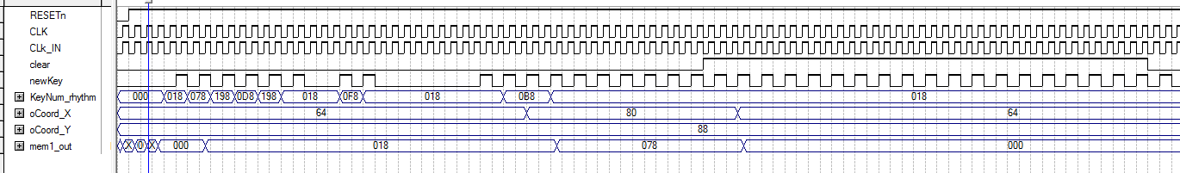
מודול [VGA_RAM_COMMUNICATION] – סימולציה
Data
clear
X
Y
Memory
Out

Slide 19
מודול [FSM] דיאגרמת תהליכים
KBD
Special keys
State machine
game
memory update
Screen update

Slide 20
מודול [FSM] – דיאגרמת מצבים
TAB
freestyle
PICK INST.
1
START
RECORDING
PLAYING
2
3
GAME
finish
TAB
TAB

Slide 21
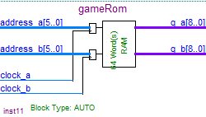
Overview :
מחכים למשתמש להזין את הצעד הבא שהוא ירצה.
מעבר ביון המצבים השונים ועדכון המסך בהתאם .
Game feature :
אתחול ROM ע"י קובץ MIF שמחזיק את המנגינה המקורית.

Slide 22
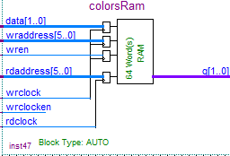
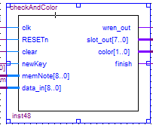
Game feature:
שימוש ב RAM ייחודי שמחזיק צבע לכל SLOT.
השוואת המקשים שהמשתמש לוחץ עם התווים של המנגינה המקוריים.

Slide 23

Game feature :
בעת הקשה נוכל לראות צבעים שמעידות על נכונות הנגינה :
אם זה נכון אז התו ייצבע בכחול
You are the upcoming MOZART !

Slide 24

Game feature :
ואם זה שגוי אז התו ייצבע באדום !
Work harder ☹

Slide 25
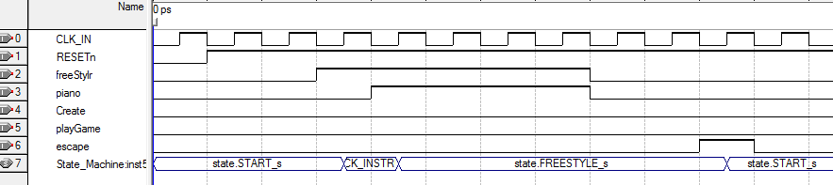
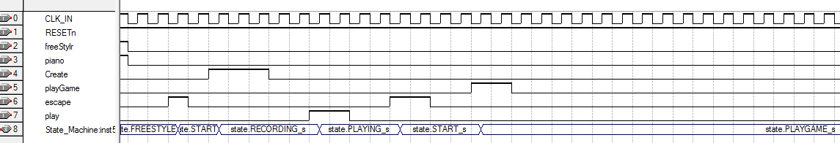
מודול [שם המודול] – סימולציה

Slide 26
Signal Tap– זיהוי תקלת חומרה

Slide 27
סיכום ומסקנות
ביצוע מול איפיון
ביצענו את כל דרישות הפרויקט, והוספנו בחלק היצירתי כמה דברים מעבר לדרישות.
מה למדתי
עדיף לחלק את הקוד למודולים כך שכל מודול יהיה בעל תפקיד ייחודי משלו, זאת על מנת לשמור על סדר והבנה וכדי להקל בדיבוג תקלות .
הבנת אופן עבודת ה VGA.
למידה ושליטה בשפת תכנות חדשה (VHDL)
למידת אופן פעולת הזיכרון וניהול קריאה וכתיבה עם שעונים שונים.
הכרתי לראשונה מושגים במוזיקה.(אשרף)
מסקנות
Signal tap is the key
עדיף להבין איך הVGA עובד ומתקשר עם שאר הרכיבים לפני שמתחילים להשתמש בו, כדי לנצל אותו ביעילות.
תכנון מראש של המודולים שרוצים לממש, חוסך הרבה זמן.

Slide 28
המלצות לעתיד
מציעים לשלב את ה VGA באחד הניסויים או להחליף אותה במעבדת הA2D-

Slide 29
תודה רבה ☺

